Slide 1
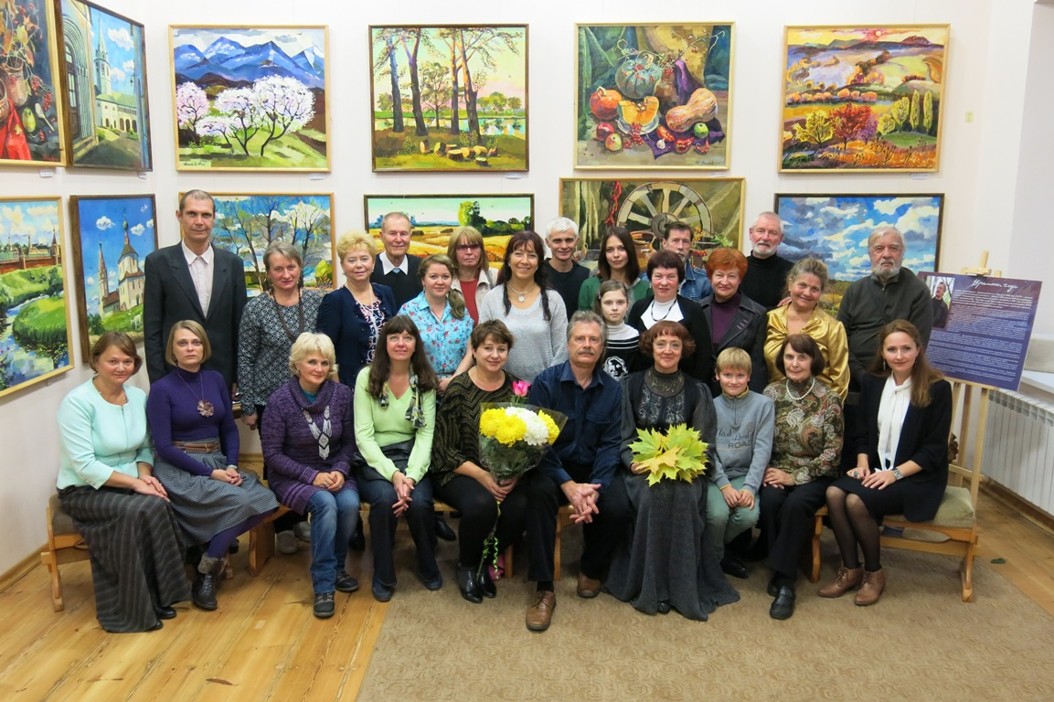
Экскурсия на выставку кубанских художников «Времена года»

Slide 2
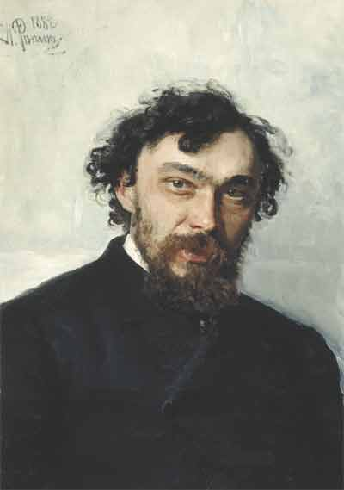
Иван Павлович Похитонов.

Slide 3
«Ранняя осень»

Slide 4
Акатьева Андрея Александровича

Slide 5
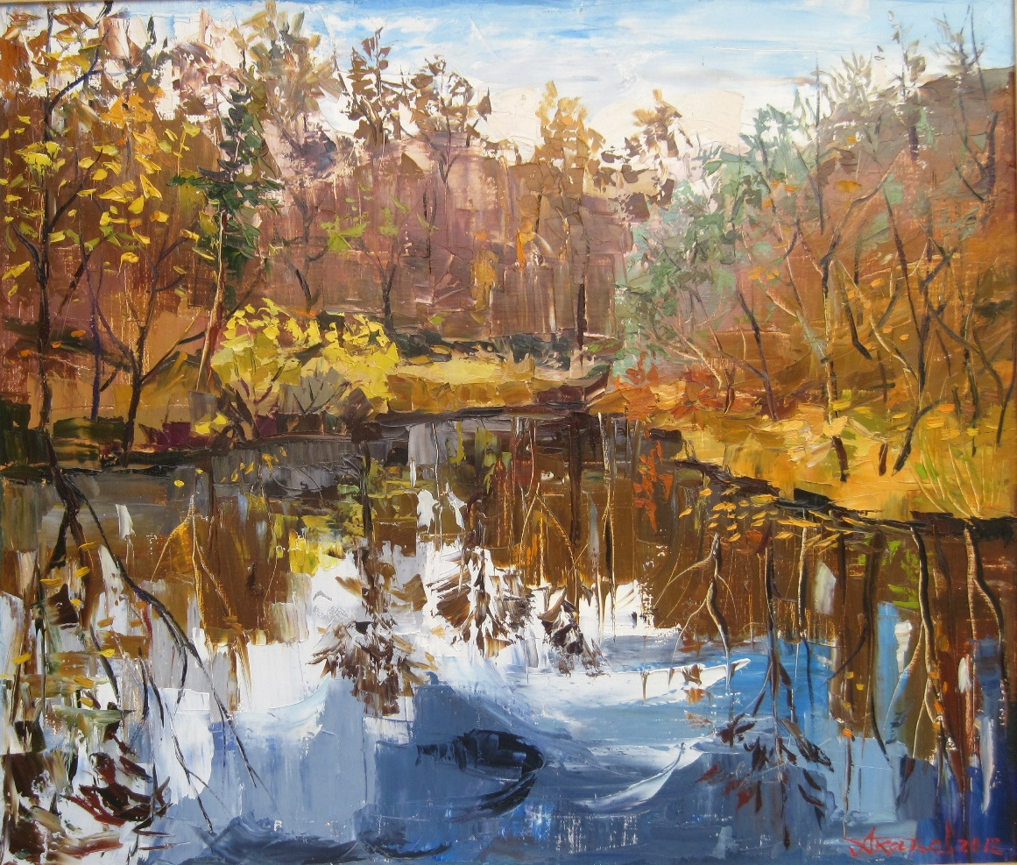

Slide 6
Анатолий Тимофеевич Клименко

Slide 7
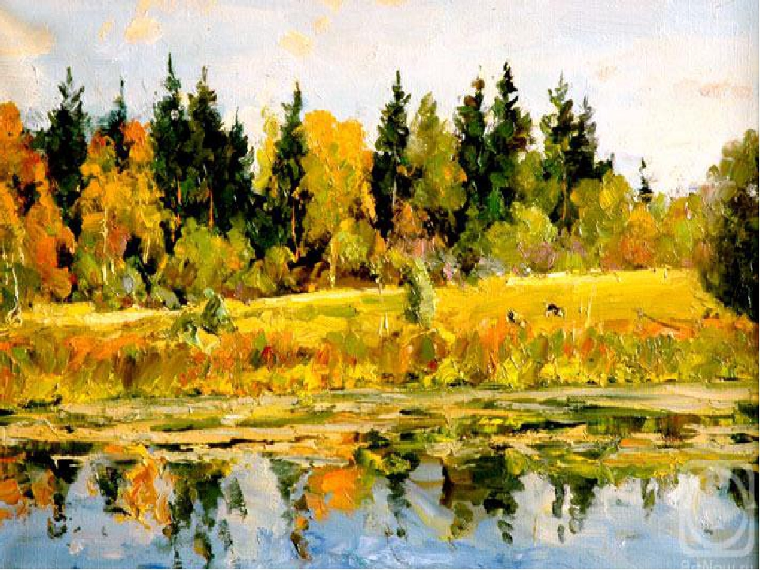

Slide 8
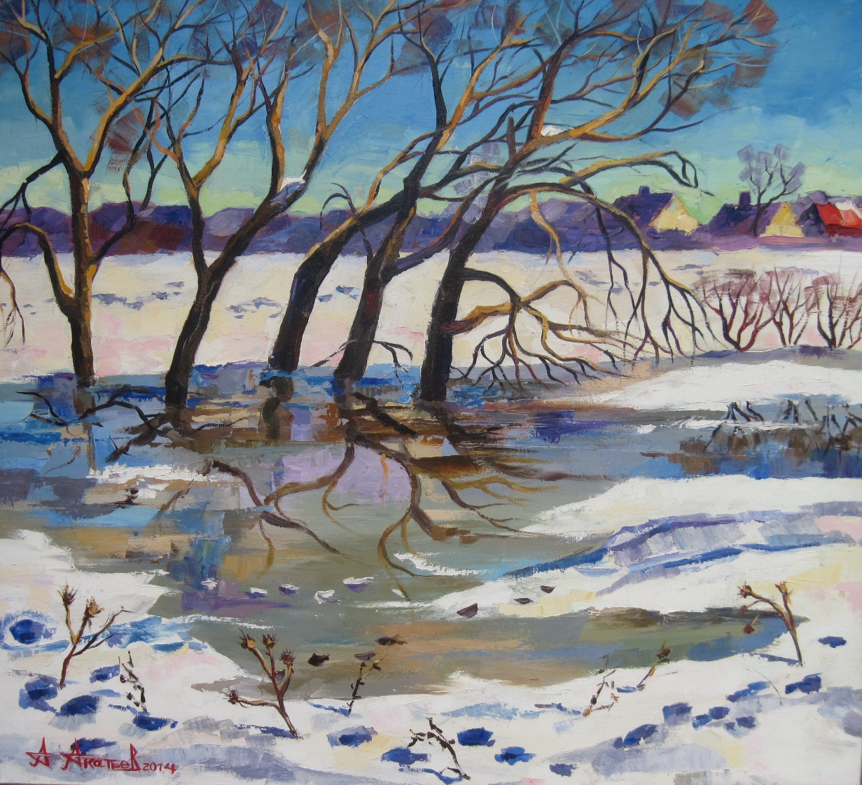

Slide 9
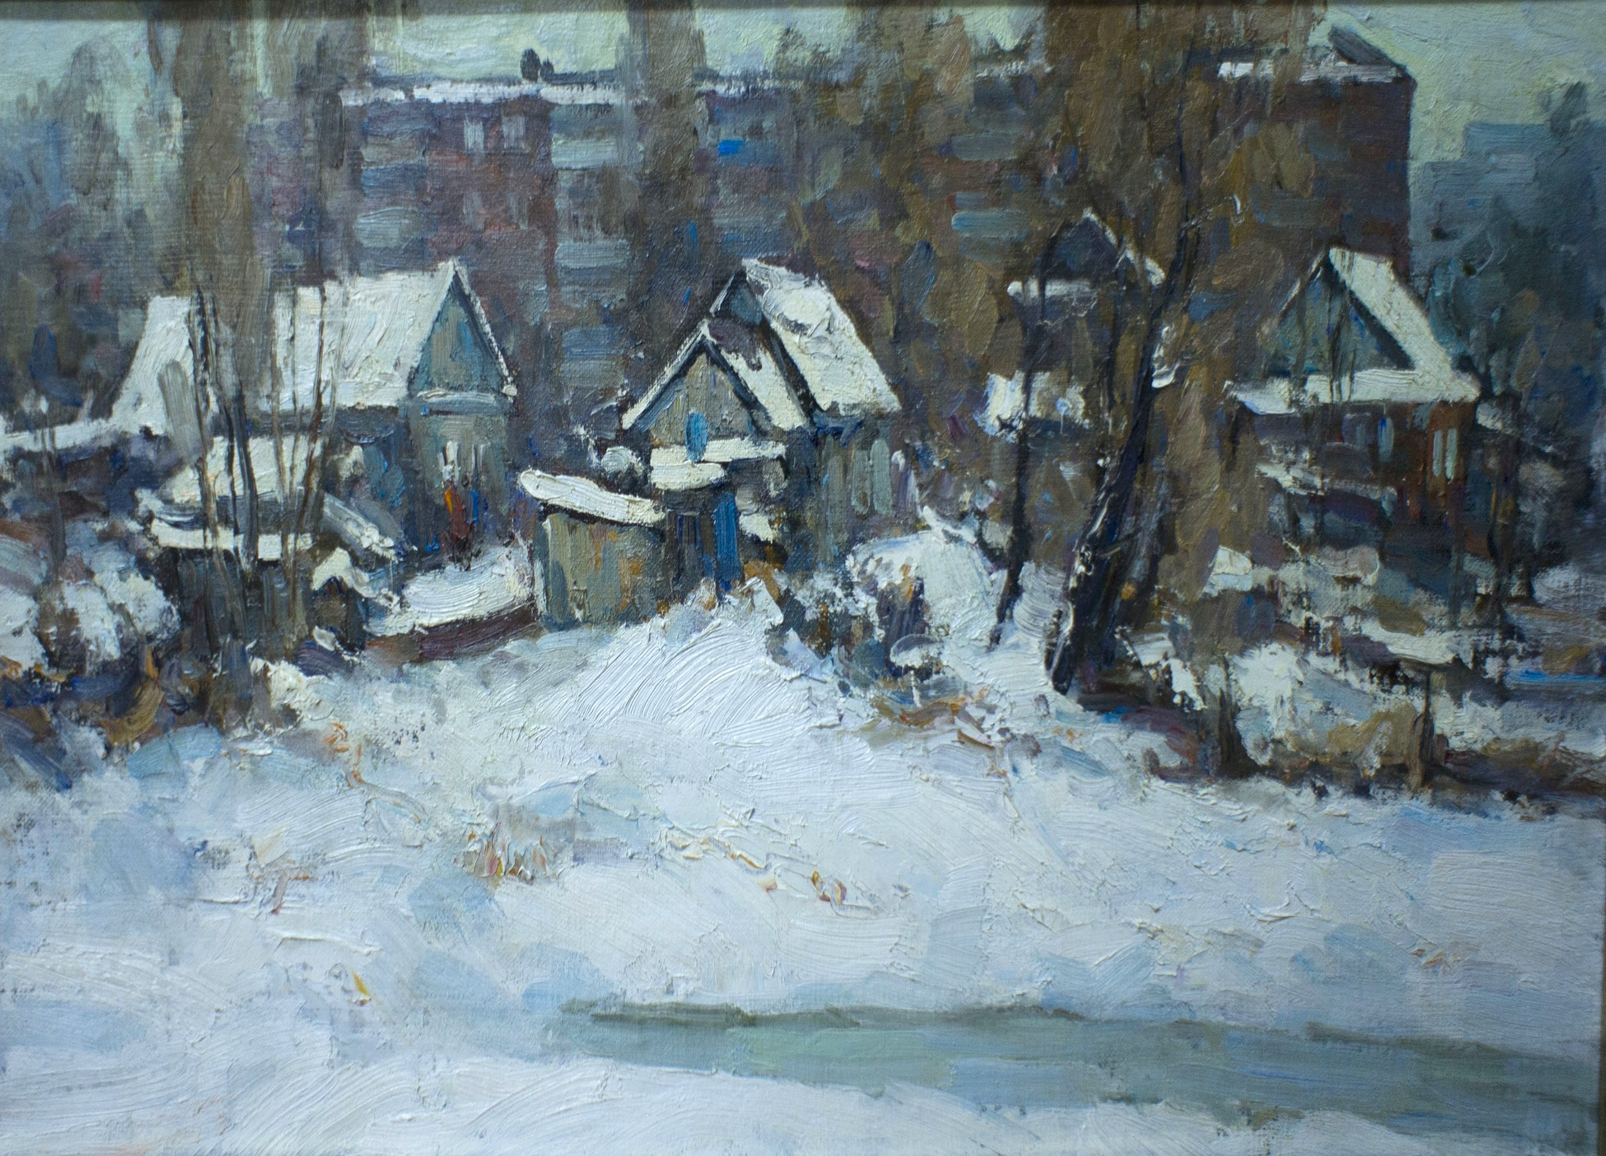

Slide 10
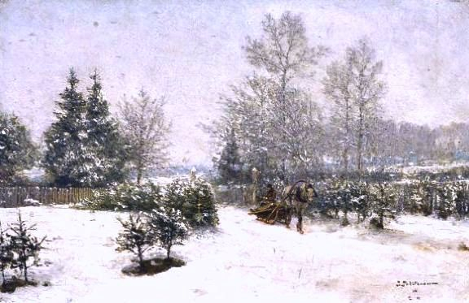
Зимой

Slide 11
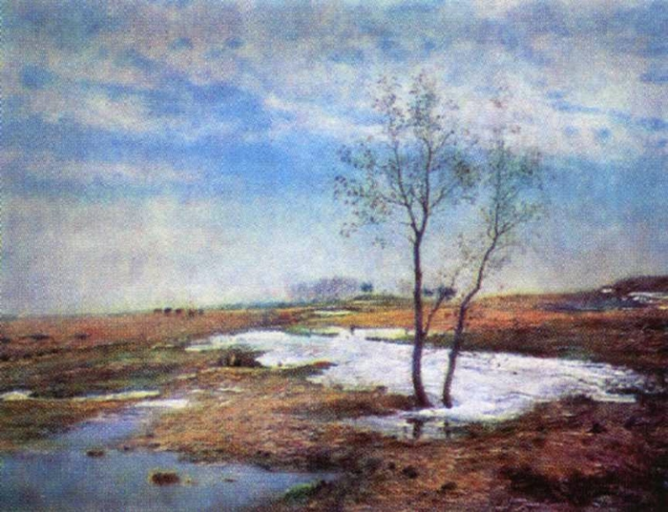

Slide 12
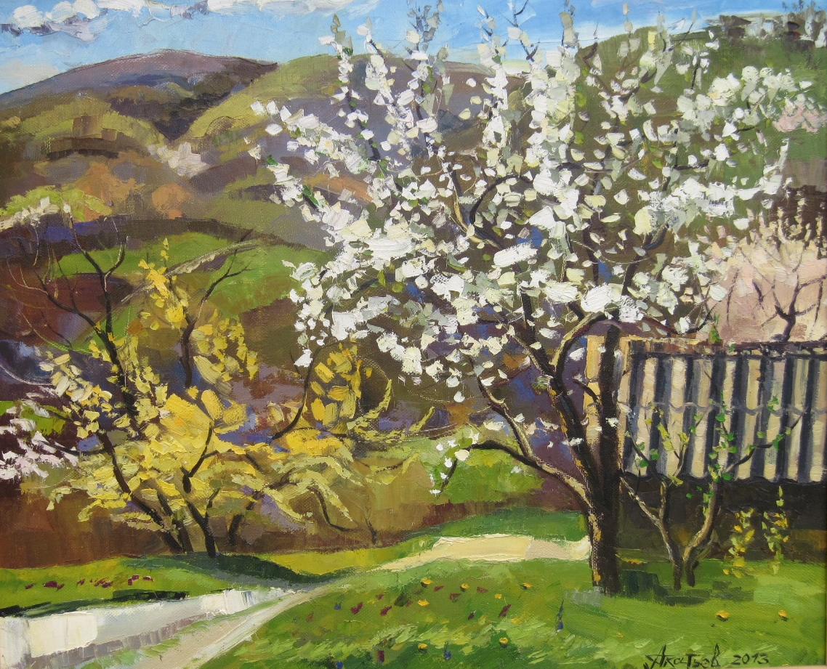

Slide 13
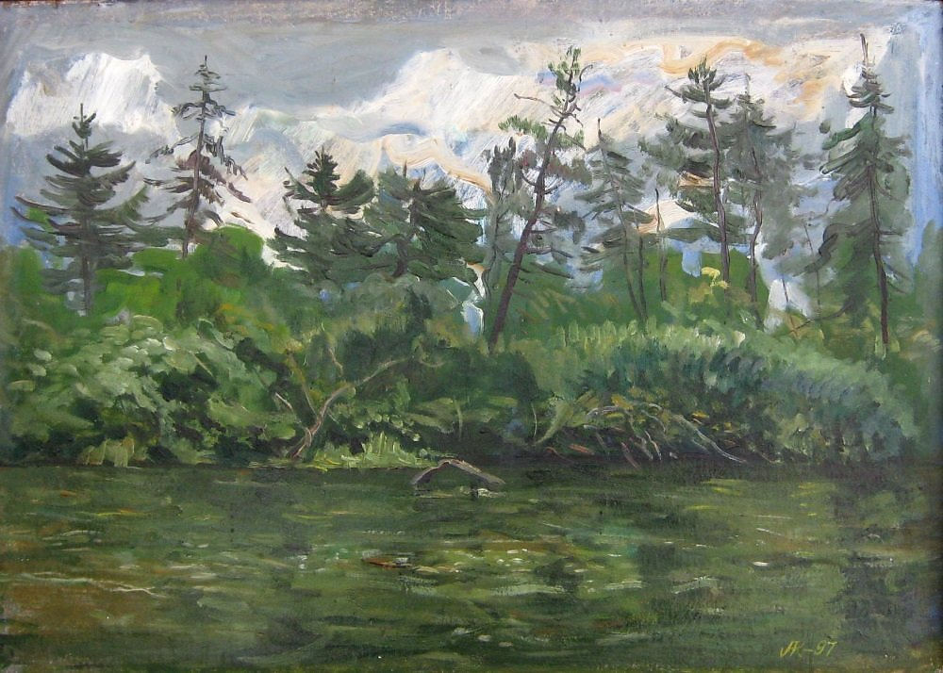

Slide 14
